Slide 1


고객가치
새로운 시도
집요한 실행
Matrix tool 성능 개선

Slide 2
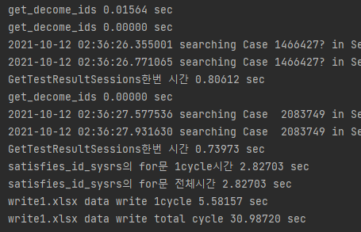
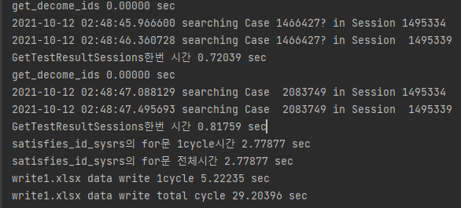
개선1
GetTestResult.py 이용
GetTestResult.py 없애고 main있는 함수 .py에 하나로 통합
약 1.6초 감소

Slide 3
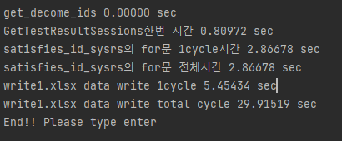
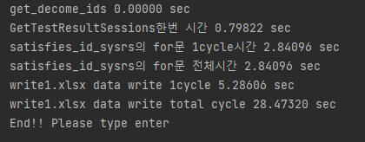
개선2
Logging info 이용
Logging info 제거
약 1.5초 감소

Slide 4
추후 해볼것
메모장으로 입력 받는 데이터 default화
엑셀에 데이터 하나하나 입력 -> 한번에 입력
코드 다듬기
함수 속도 올리기

Slide 5
이전 자료

Slide 6
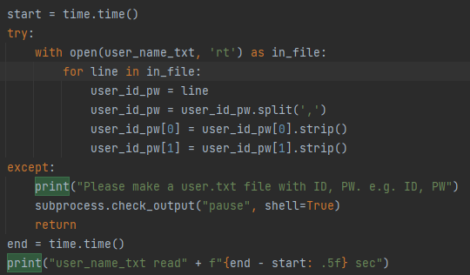
성능 개선
소제목
1. 측정
시간이 걸릴것 같은, 성능개선이 필요할것 같은 부분을 해당 방법으로 시간 측정
2. 개선 방안
측정 결과, write.xlsx파일에 데이터를 입력하는 과정에서 제일 많은 시간 소모 (다른 call함수를 수행하고 return까지 얻는데는 0.02~0.05초밖에 안걸림
Write.xlsx파일에 데이터 1row를 쓰는데 약 2.xx초 걸림
Main() 함수내의 함수 소요 시간을 보고자함.

Slide 7
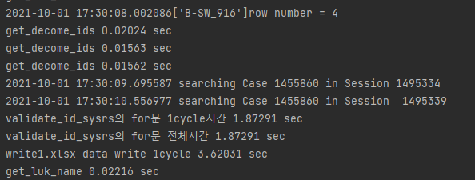
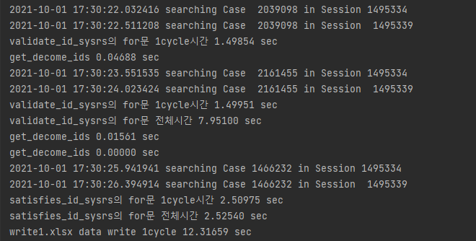
시간 비교
1. main()함수내 validate 판별
Satisfies를 안쓰고 validate만 쓰는 경우가 있음
Validate의 경우 1cycle에 1.xx초 정도 걸림
또한 validate, satisfies판별내에 있는 GetTestResultSessions의 함수소요시간이 1초대임(다른 py파일 불러들임)
2. main()함수내 satisfies 판별
Satisfies를 쓰는 경우 1cycle에 2.5초정도가 걸렸음
CR Text가 중복되는 열은 validat가 여러 개거나 satisfie함수가 여러 개 인 경우라고 생각함
또한, for문 1번에서 중복되는 열 처리에 대한 데이터 입력이 이루어짐
엑셀에 데이터를 write하는 과정에 대한 소요시간을 줄일필요가 있어보임

